Slide 1
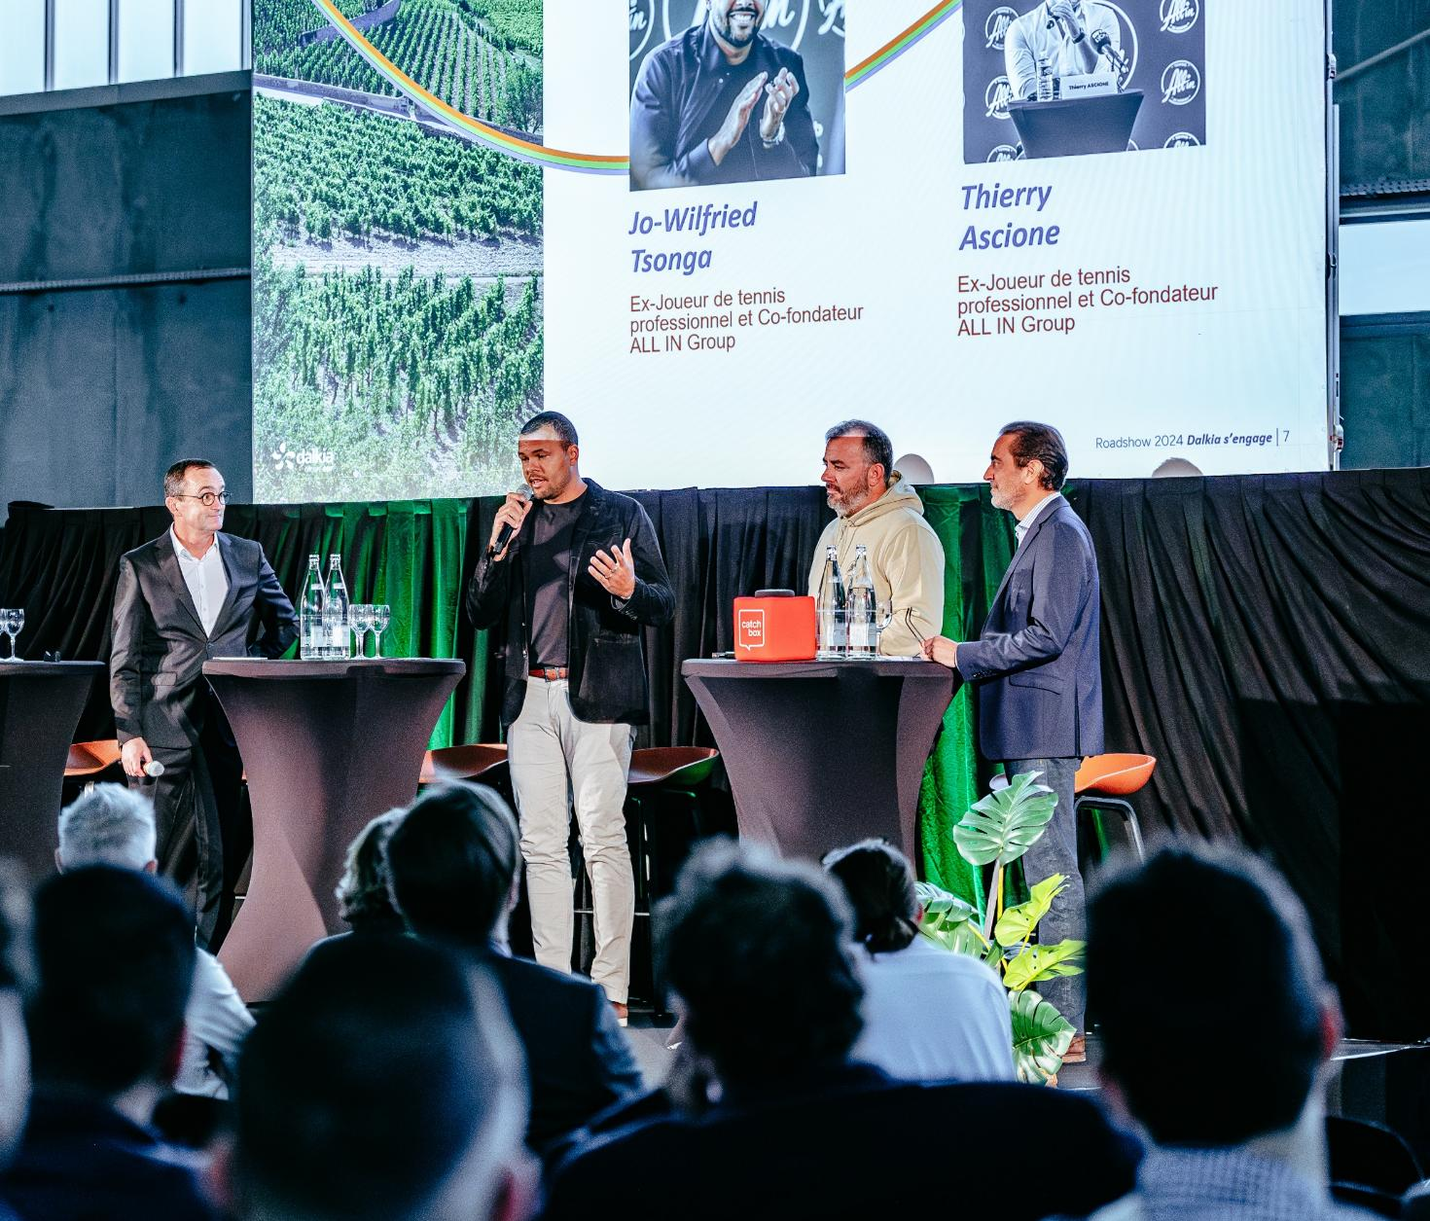


VOTRE EXPERIENCE ALL IN’CLUSIVE

Slide 2
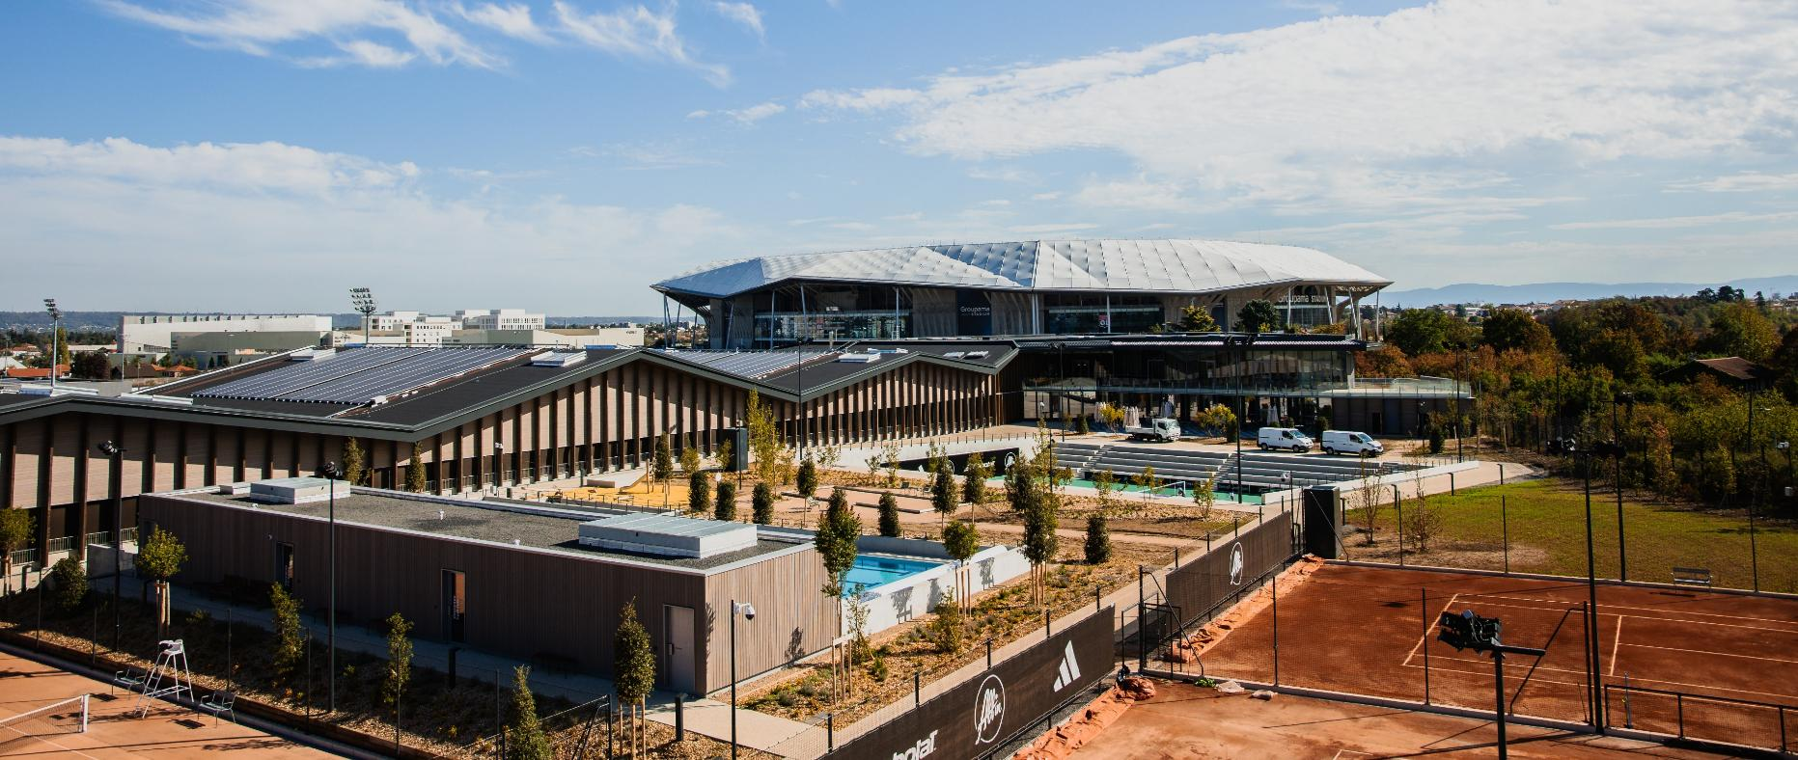
EVENEMENT Date
15/01/26

Slide 3
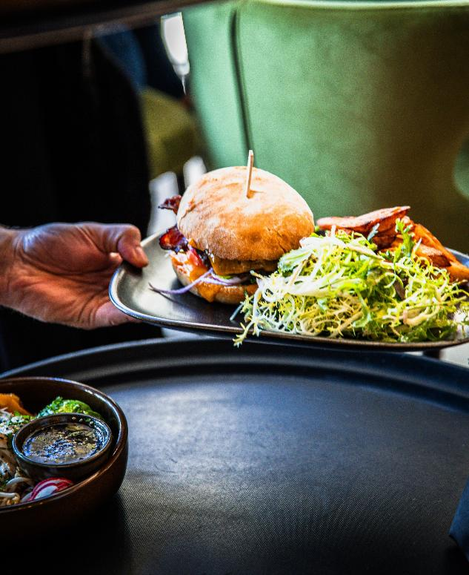
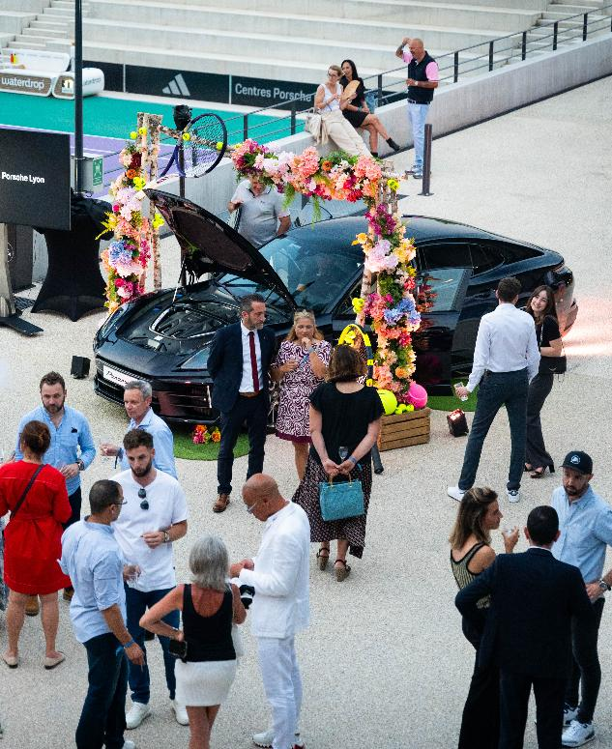
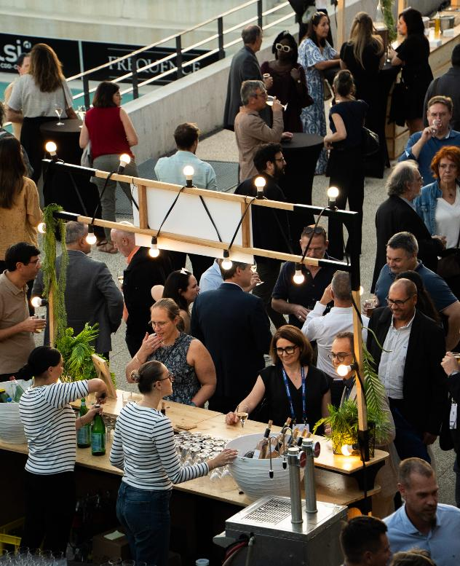
PROGRAMME
Pour 28 personnes :
8h30 – Arrivée
9h - Réunion en salle Bercy
12h* – Déjeuner au restaurant Tata Suzanne
14h – Réunion en salle Bercy
16h30 – Team Building Padel
18h30 – Fin de l’événement

Slide 4
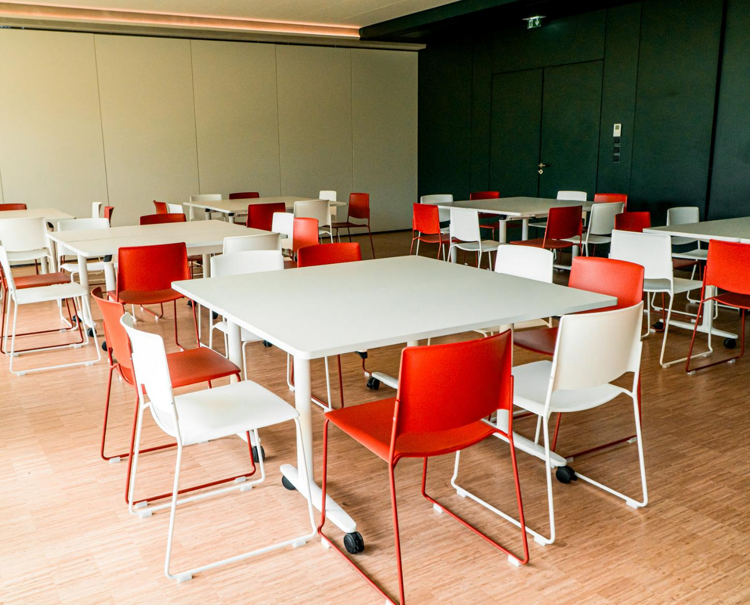

ESPACE BERCY
Matériel technique mis à disposition :
1 vidéoprojecteur laser Phosphor WUXGA
2 micros HF main
1 écran 32 pouces à l’entrée de l’espace pour le logo entreprise
Équipements clickshare CX-30 (système de conférence et collaboration sans fil)
Matrice audio numérique

Slide 5

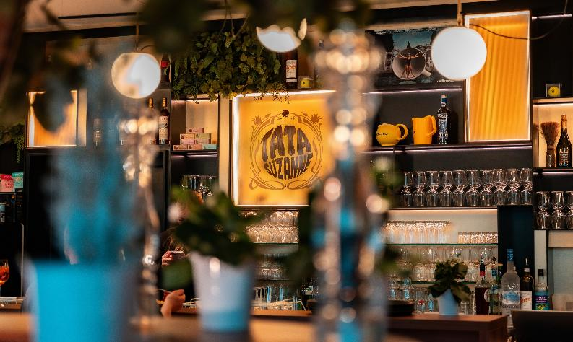
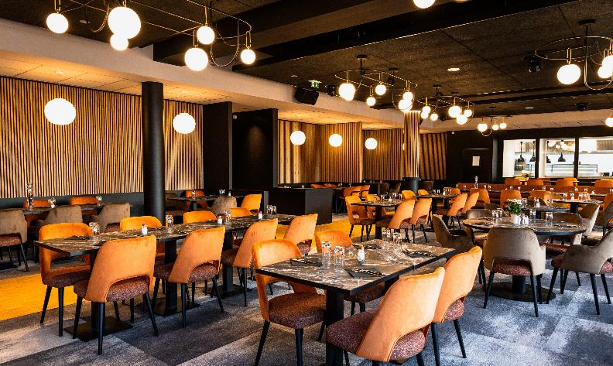
RESTAURATION BY TATA SUZANNE
Fait-maison et assuré par notre restaurant
sur place qui vous servira des produits frais et de saison.

Slide 6
RESTAURATION BY TATA SUZANNE
Fait-maison et assuré par notre restaurant
sur place qui vous servira des produits frais et de saison.
Déjeuner assis : entrée Plat ou Plat Dessert + eaux + cafés

Slide 7

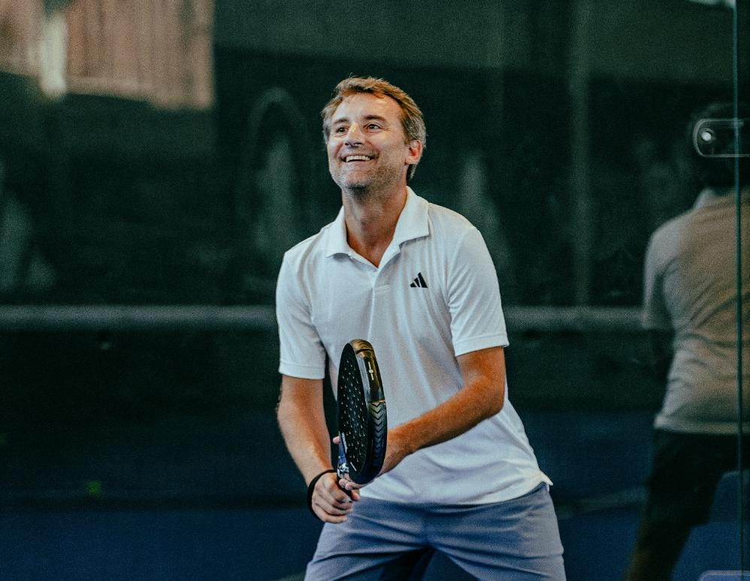
TEAM BUILDING PADEL
Échauffement,
constitution d’équipes
Initiation, découverte, tournoi
Accessible à tous les niveaux de pratique
Activité Padel accompagnée d’un coach
L’activité est accessible aux personnes n’ayant pas de contre-indications à la pratique sportive.

Slide 8
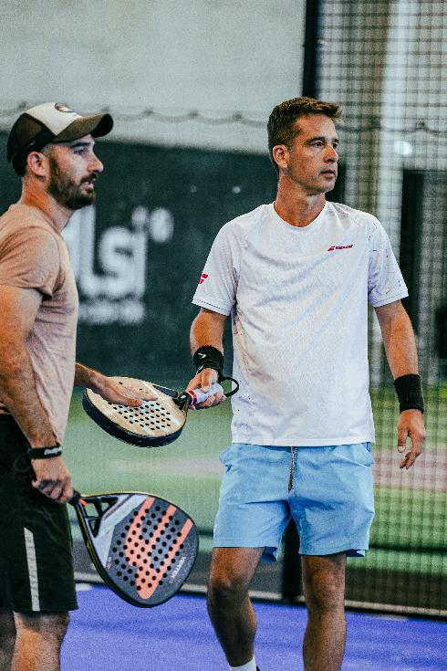
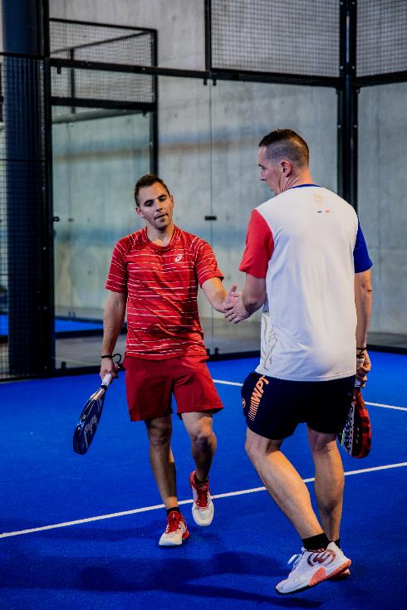
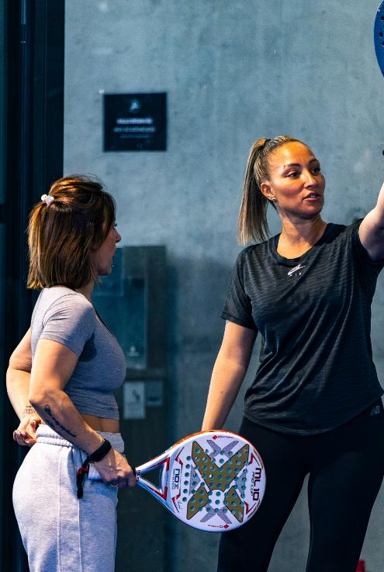

Slide 9
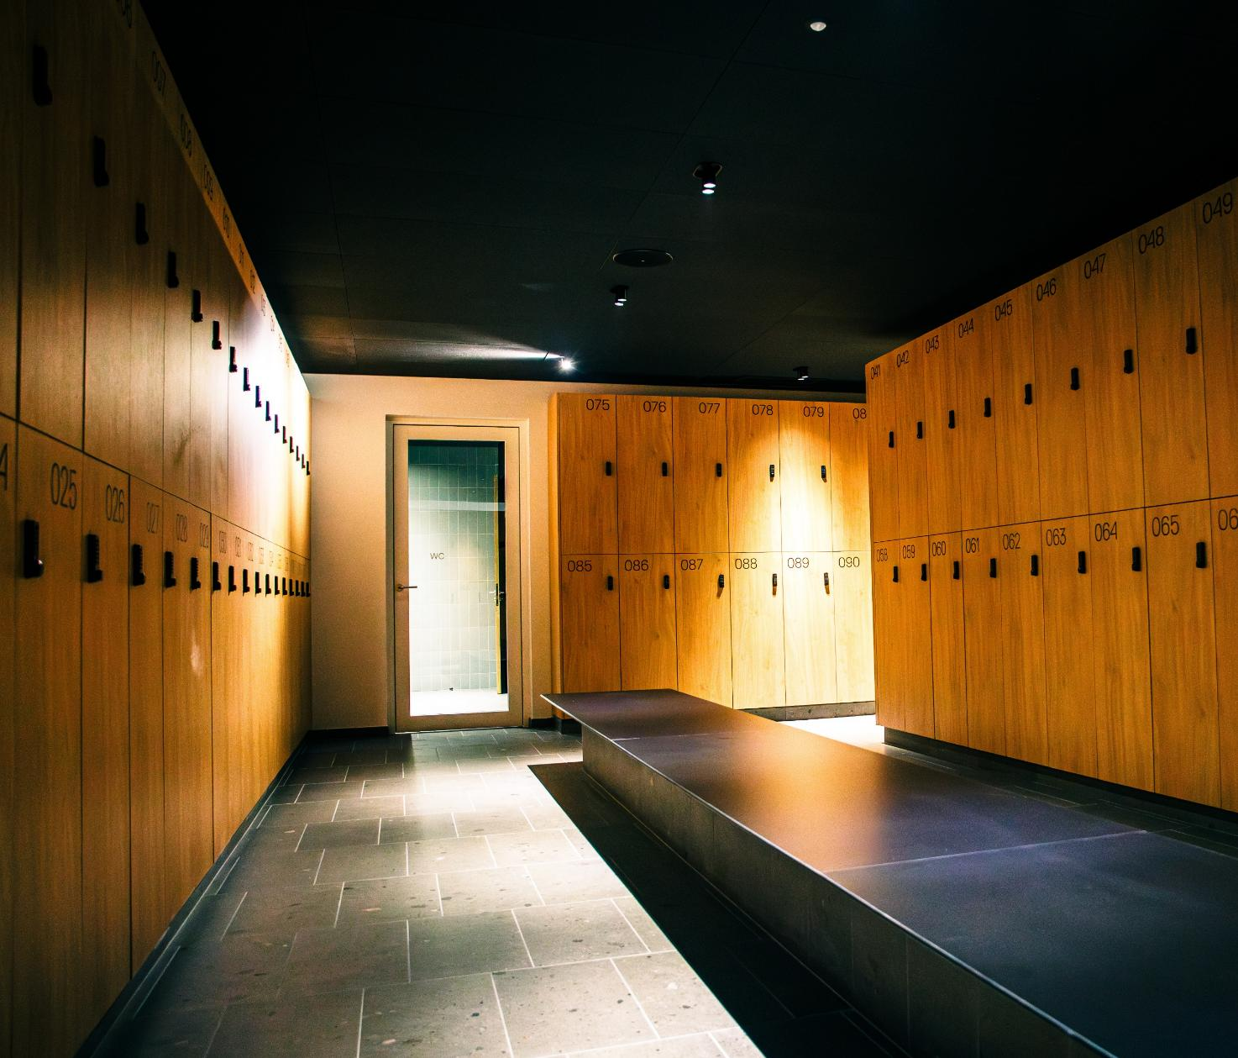
VESTIAIRES
Pensez à prendre vos serviettes de douche car nous ne pourrons pas en fournir.
Le site étant « plastic free », nous invitons chaque participant à se munir de sa propre gourde. Des fontaines à eau sont à disposition à proximité des différentes activités.

Slide 10
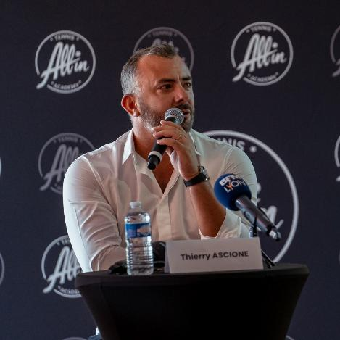
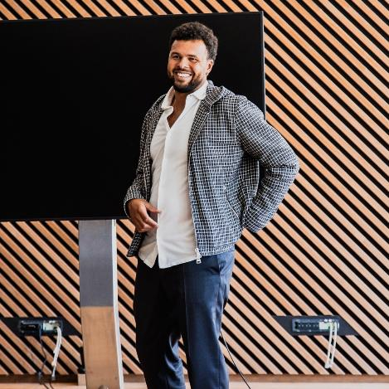
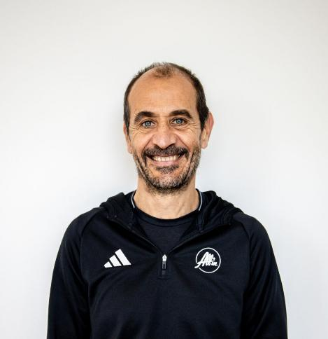
INTERVENTION
THIERRY ASCIONE
JO-WILFRIED TSONGA
XAVIER MOREAU
Ancien joueur professionnel
& coach de tennis
Ancien joueur professionnel
de tennis
Entraineur physique de sportifs
de haut niveau

Slide 11
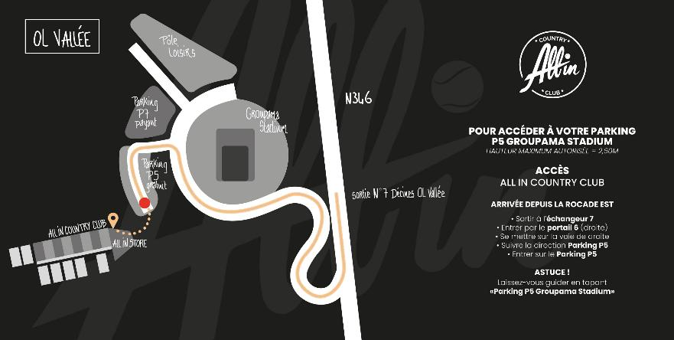

ACCESSIBILITÉ
Pour accéder au Country Club en voiture* :
Stationnement gratuit au P5
Hauteur maximum autorisée : 2,60M
Sortir à l'échangeur 7
Entrer par le portail 6 (droite)
Se mettre sur la voie de droite
Suivre la direction parking P5 et Country Club
Pour accéder au Country Club en transport en commun :
Tramway
Arrêt DÉCINES OL VALLÉE
Puis 500m à pied jusqu'à l'entrée du Country Club
* NB : Il faut rentrer sur votre GPS « Parking P5 du Groupama Stadium » et SURTOUT PAS « ALL IN COUNTRY CLUB » qui vous emmènera à la mauvaise adresse

Slide 12
DEVIS
TARIF PAR PERSONNE : 105 HT €
Incluant : - La location de l’espace Bercy pour la journée
Le déjeuner assis au restaurant TATA Suzanne
Le café à discrétion en salle de séminaire
Le team building Padel avec coach
Total HT | 2490€
TVA 20% | 588€
Total TTC | 3528€

Slide 13
CONDITIONS DE RÈGLEMENT
Un acompte de 50% du montant total TTC de chaque prestation sera à̀ verser par chèque encaissable ou virement bancaire au plus tard le jour de la signature du devis.
Cet acompte sera nécessaire pour garantir votre réservation, entérinera la base de facturation et sera non remboursable en cas d’annulation par le client à compter de cette même date. Le client pourra modifier à la hausse le nombre de convives présents jusqu’à 5 jours avant l’événement et à la baisse au plus tard 10 jours avant l’événement.
Le solde de la prestation (et suppléments ou droits de bouchon éventuels) sera à régler par chèque encaissable ou virement bancaire, au plus tard la veille de l’événement.
Devis valable………………….. Fait à Décines-Charpieu,
BON POUR ACCORD DATE, SIGNATURE DU CLIENT CACHET DE L’ENTREPRISE

Slide 14
CONTACTS
PRIVILÉGIÉS
SERVICE COMMERCIAL
SERVICE ADV & EVENT
Thibaut BENAIR
Leïla OUESLATI
Commercial
Gestionnaire ADV & événementiel
+33 (0)7 67 26 78 92
+33 (0)7 51 64 71 91
thibaut.benair@allin-countryclub.com
leila.oueslati@allin-group.co

